Slide 1
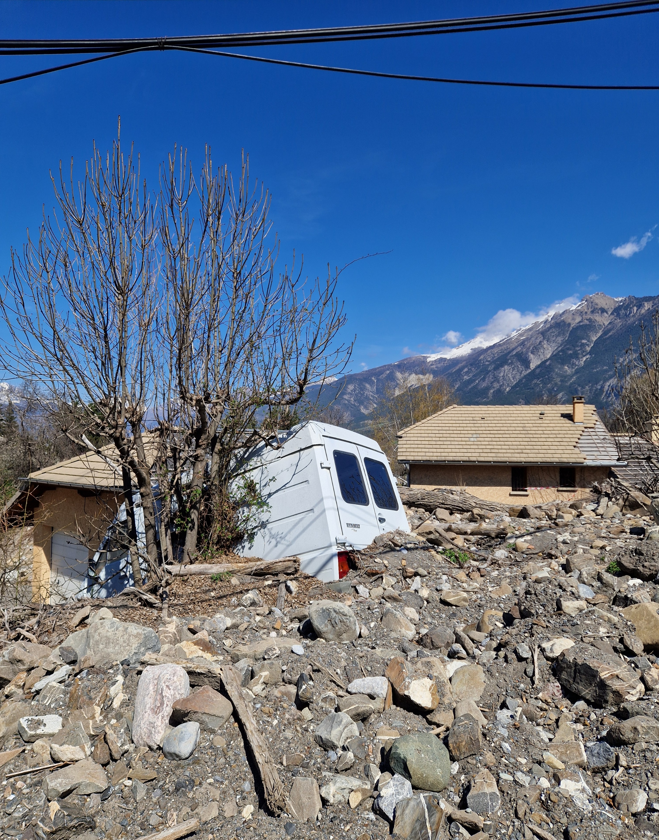







RETOUR D’EXPERIENCE SUR LA SAUVEGARDE COMMUNALE LORS DES CRUES DU GUILLESTROIS DE DECEMBRE 2023

Slide 2
Quelques phases de l’évènement
Nuit du 1 au 2/12
Une cinquantaine de personnes hébergées à la salle du Queyron
2/12
Arrêtés interdisant la consommation d’eau potable à Risoul et Guillestre
2/12
250 sapeurs pompiers mobilisés
2/12
Soirée – Ouverture du marché de Noel
1/12
Fin de journée - 5200 foyers privés d’électricité dans le 05
1/12
16h30 – Fermeture des écoles de Guillestre et Risoul
1/12
~14h – Evacuation des campings à Guillestre
1/12
Après-midi – PCO ouvert à la salle du Queyron à Guillestre
1/12
12h – Le PCC de Risoul est transféré à l’école
1/12
10h15 – Evacuation de l’école d’Eygliers
1/12
9h - PCS déclenchés à Guillestre et Risoul
1/12
8h30 SDIS rejoint Mairie d’Eygliers
1/12
6h – Entreprises BTP mobilisées à Eygliers
1/12
5h – 1ere habitation inondée à Eygliers
Soir du 30/11
Eau sur RN 94 à Eygliers
1/12 et 2/02
Nombreuses routes coupées et isolement de Risoul et Vars

Slide 3
Contexte
Pas une étude sur la prévention des risques
4 entretiens avec 4 communes + 1 entretien avec la Gemapi
Un retour sur la gestion communale de crise
Réunion de présentation / co-construction du rapport

Slide 4
Les grands enseignements
PCS même incomplets est utile
La communication est le point de fragilité
L’interservices est essentiel
Le retour à la normale est long

Slide 5
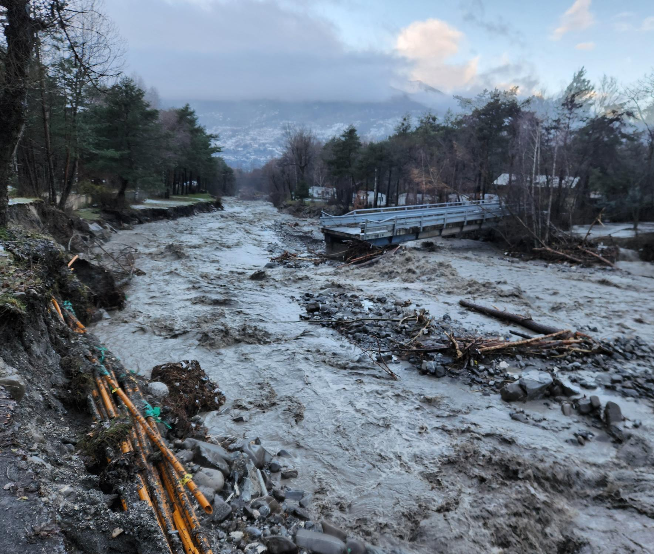
10 familles de reccomandations
Photo de la CCGQ à Guillestre

Slide 6
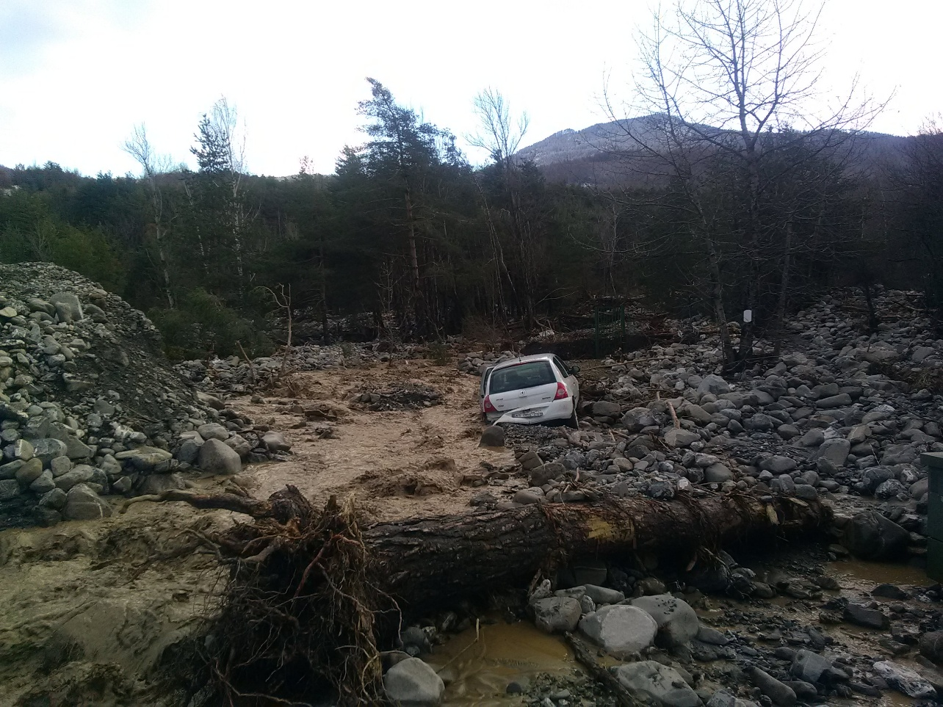
10 familles d’enseignements / recommandations
Le Plan Communal de Sauvegarde
Le Commandement Communal
La Coordination Interservices
La perte des réseaux
Les actions communales (école et voirie)
La gestion des évacuations
La solidarité
Les réseaux essentiels
La gestion des médias
Le retour à la normale
La mémoire
Clio impactée par la crue du Chalps @CCGQ

Slide 7
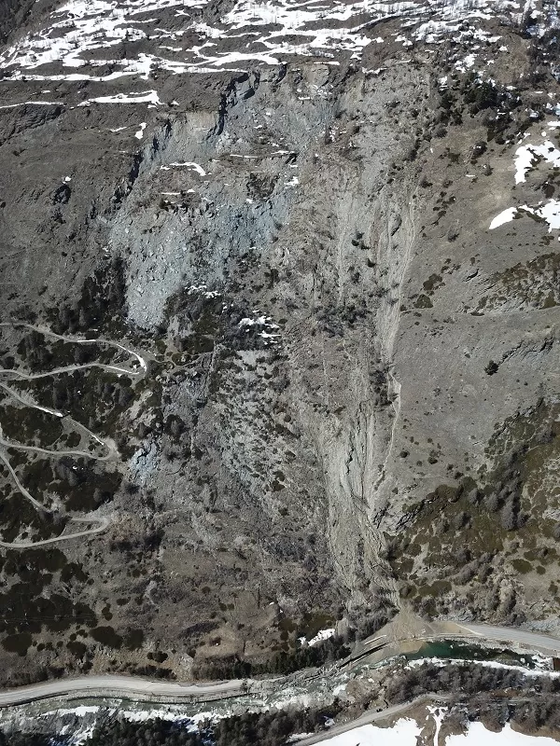
Une planification différente selon les communes
Valorisation du travail déjà effectué
Intégrer une réflexion sur la disponibilité réelle des agents
Des exercices pour ancrer les réflexes
Une gestion non planifiée fonctionne mais avec des facteurs non reproductibles; donc pas sécurisée.
Glissement du Pas de l'Ours dans le Queyras @PNR Queyras

Slide 8
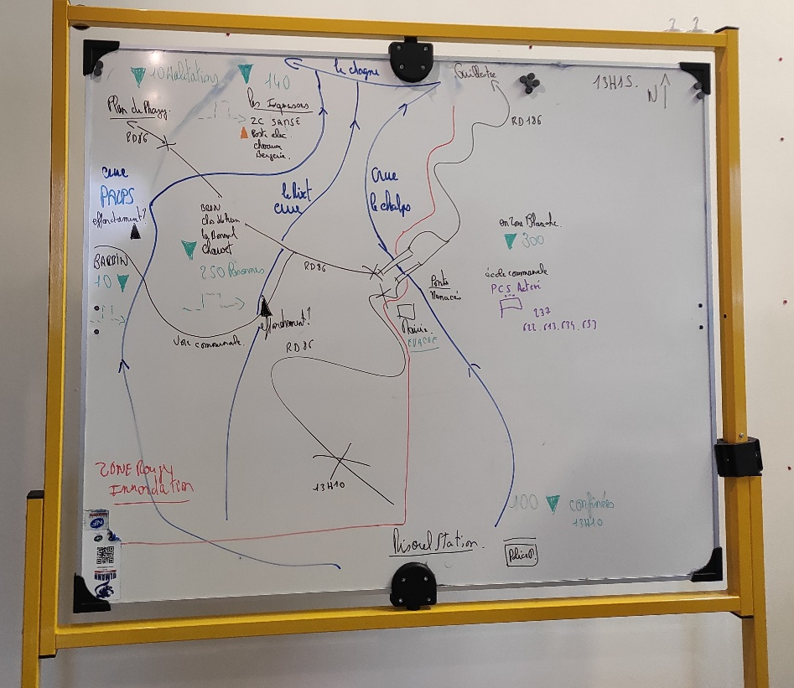
Un commandement communal en conséquent différent
Poste de Commandement Communal doit intégrer :
  Localisation
  Fonctionner de manière autonome
  Moyen de communication robuste
SITAC au PCC de Risoul @Régis Borderie - SDIS 05

Slide 9
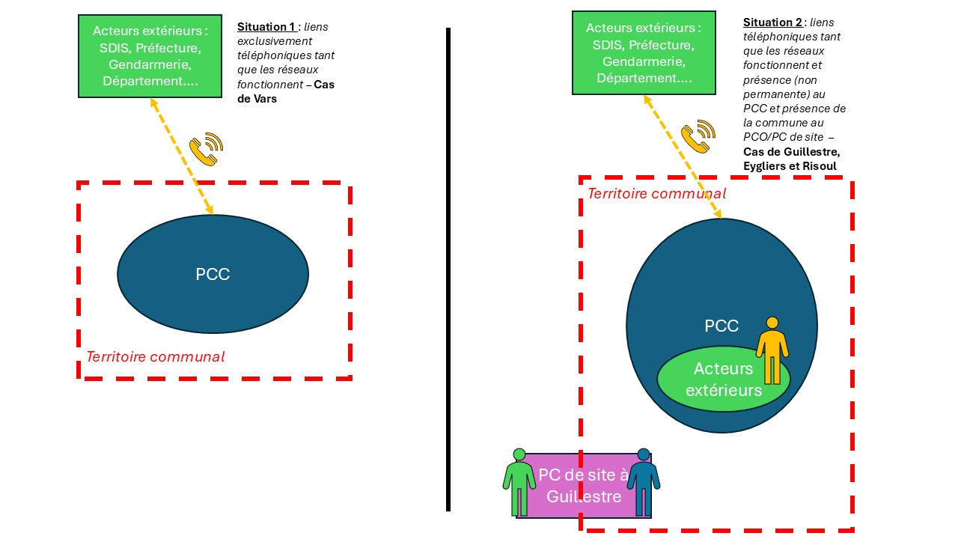
La coordination interservices, un dispositif à plusieurs niveaux
Il faut distinguer 2 temps :
Réseau opérationnel
Réseau défectueux
Les PCS devront intégrer la dimension PICS

Slide 10
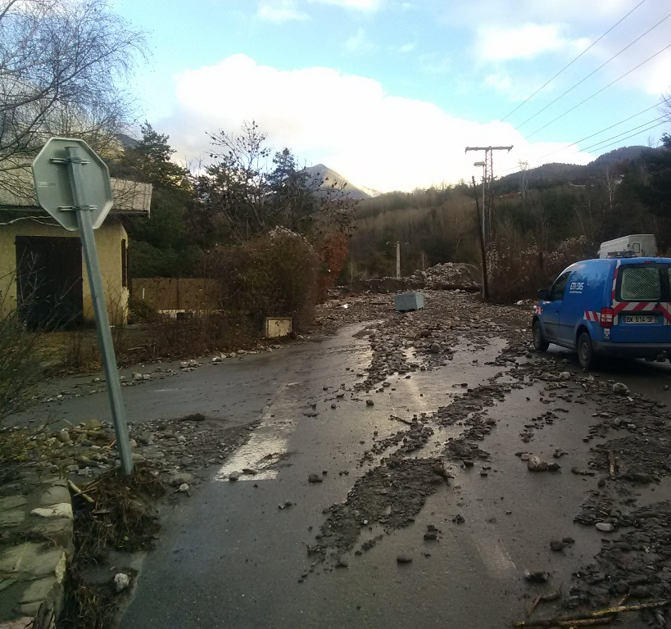
Et puis vient la panne générale des réseaux
Au cœur de l’évènement, Risoul est isolé (route, téléphone et électricité)
A Guillestre, des allers-retours entre terrain et Mairie
A Eygliers un fonctionnement en navette et pas de vision générale
Enedis en intervention – Photo CCQG

Slide 11
Information et communication
L'ENSEIGNEMENT CLÉ
· La résilience vient des infrastructures du quotidien reconverties
· Pas d'équipements dédiés dormant dans un placard
· Les communes autonomes étaient celles avec une culture du risque ancrée dans le quotidien
L’importance des réseaux radio
Inventaire des équipements d’autonomie
Intégration des applications de vie communale
Le porte à porte est essentiel
Les bonnes pratiques : la convention, Airbox…
Quid de FR Alert ?

Slide 12
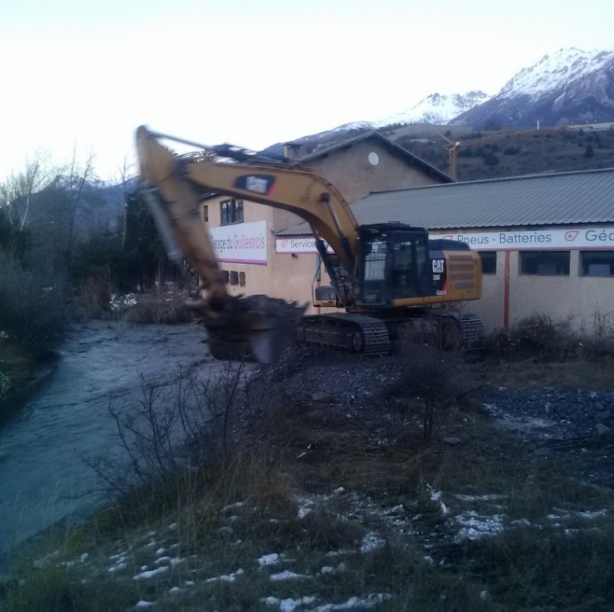
L’implication du tissu économique et des bénévoles
Intervention d'une pelle dans un torrent @CCGQ
Facteur de résilience mais doit être cadrer:
  Intervention dans le torrent à Risoul
  Nettoyage d’une route à Eygliers
Au début, pas de vision d’ensemble, une fois la vision d’ensemble assurée il y a eu la mise en place d’un BPU
Création de réserve communale ou intercommunale
Ces acteurs ont agi parce qu'ils connaissaient le territoire et ses élus. Comment intégrer cette ressource sans la bureaucratiser au point de la tuer ?

Slide 13
Ce que les communes ont déjà identifié
Renforcer les moyens d’autonomie en termes de communication et d’énergie
Renforcer l’opérationnalité du PCC : imprimante, cartes imprimées…
Finaliser le PCS
Renforcer la culture PCS

Slide 14
Les changements depuis
Phase de vigilance - BSM
DICRIM mis en place à Risoul
PCS en cours de restructuration à Eygliers
,,,
Exercice PCS pour les communes

Slide 15
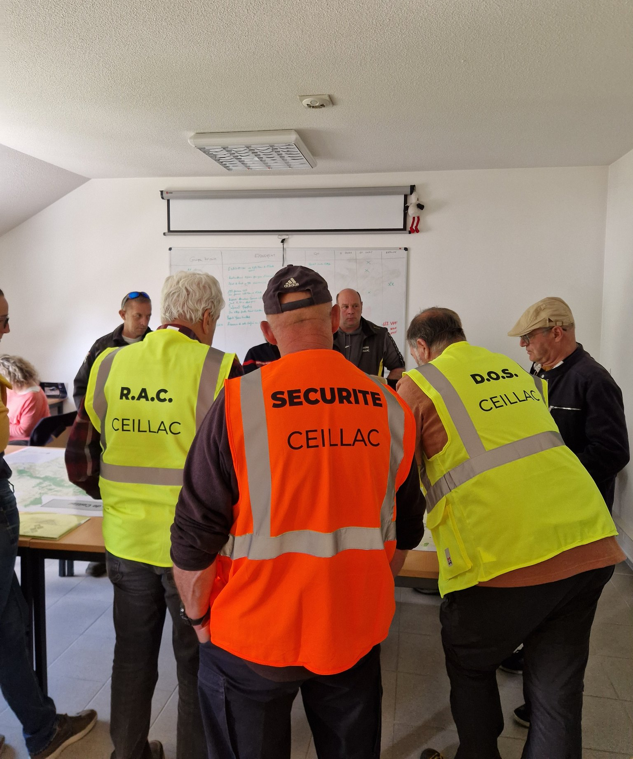
Ce que ce retour sur la sauvegarde ouvre comme chantier
Cartographier les ressources vivantes du territoire
Assurer la mémoire et la prévention, enjeu fort dans un territoire touristique
Accentuer la préparation des territoires

Slide 16
Des pistes pour le PICS
La salle du Queyron comme site de référence pour les crises d’ampleurs dans le Guillestrois
Formaliser une solidarité territoriale, dépassant celle déjà existante
Une réserve intercommunale de sécurité civile
Un guide de mobilisation des aides financières

Slide 17
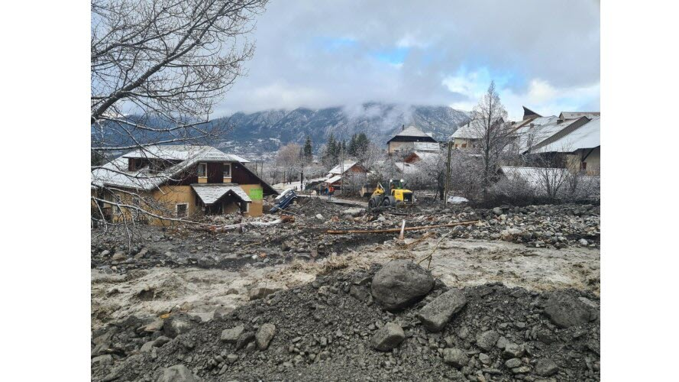
MERCI A TOUS POUR VOTRE ATTENTION !
Figure 17 Pont emporté par le Chalps à Risoul - photo le dl Emilie Chauvot

